Slide 1



НАУКОВИЙ ГУРТОК
«Обгрунтування методів діагностування і прогнозування технічного стану машин»
Доповідач: Влад Перетятько

Slide 2

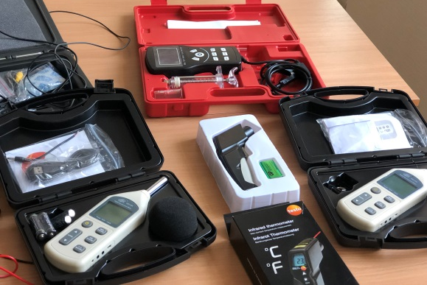
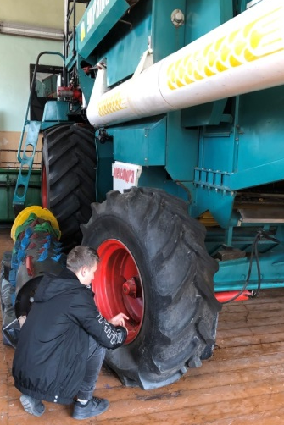
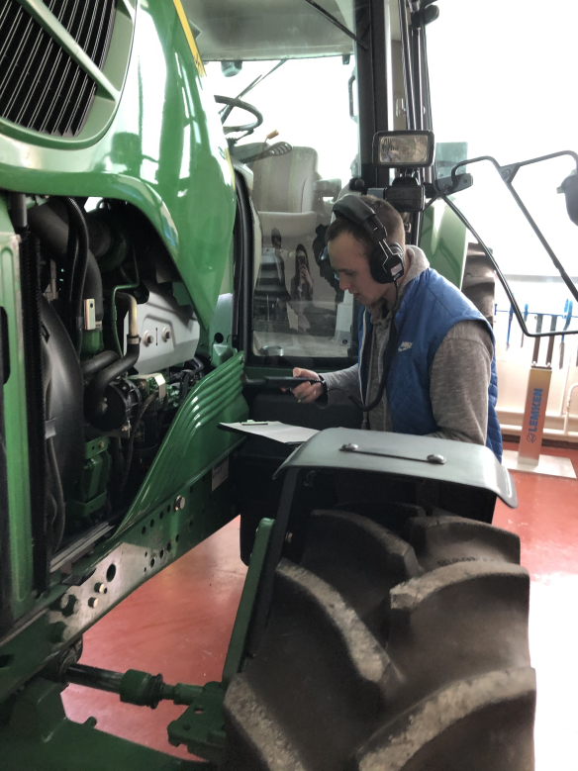
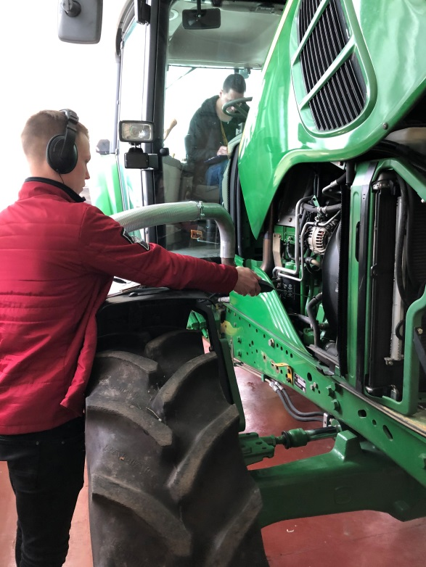
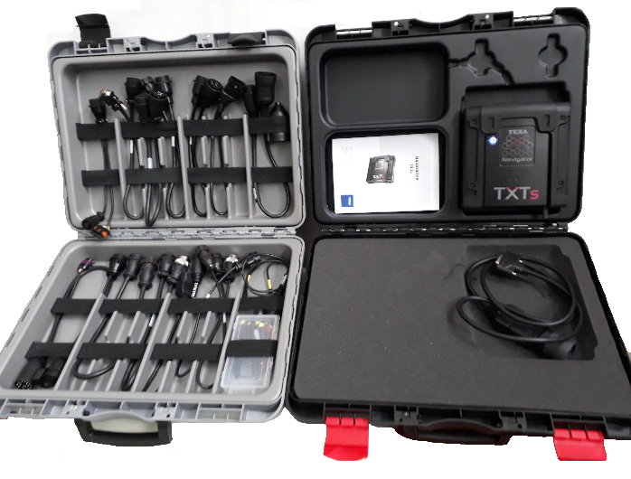
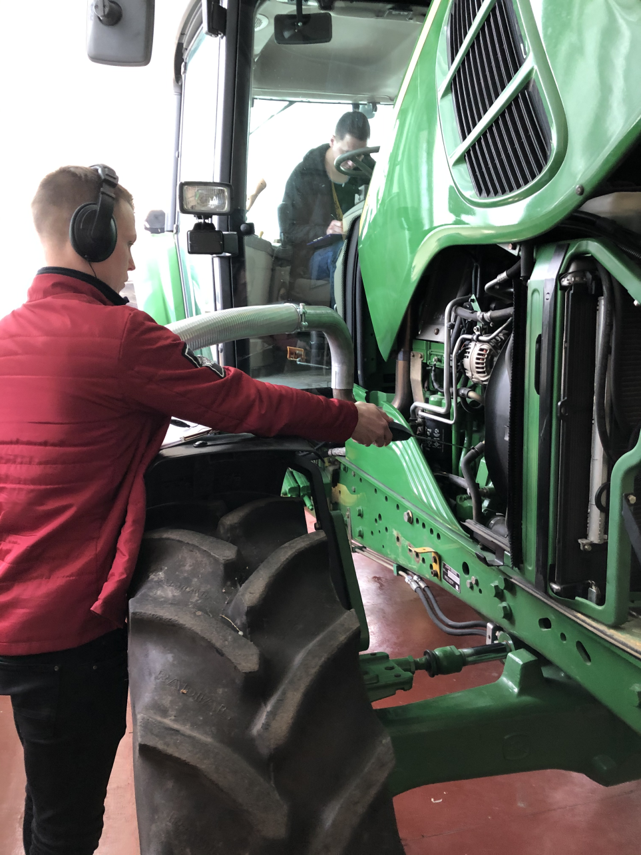
Мета гуртка полягає у вивченні сучасних методів діагностування та прогнозування багатокритеріальної оцінки і вибору рішень щодо технічного стану машин.
Наша сторінка на сайті: https://nubip.edu.ua/node/25191

Slide 3
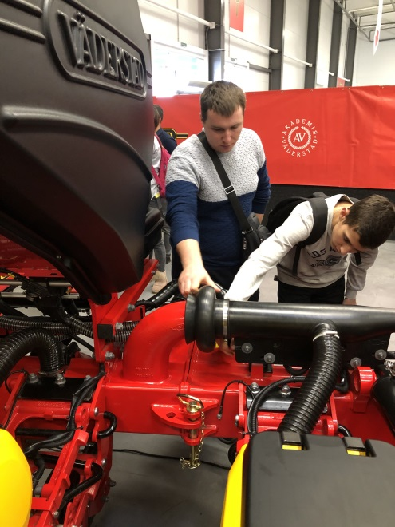
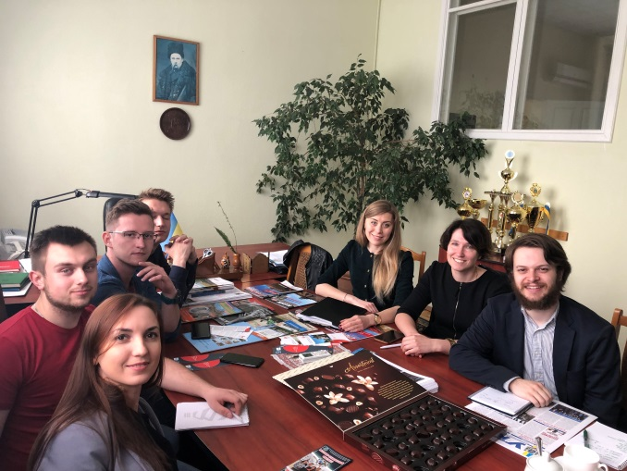
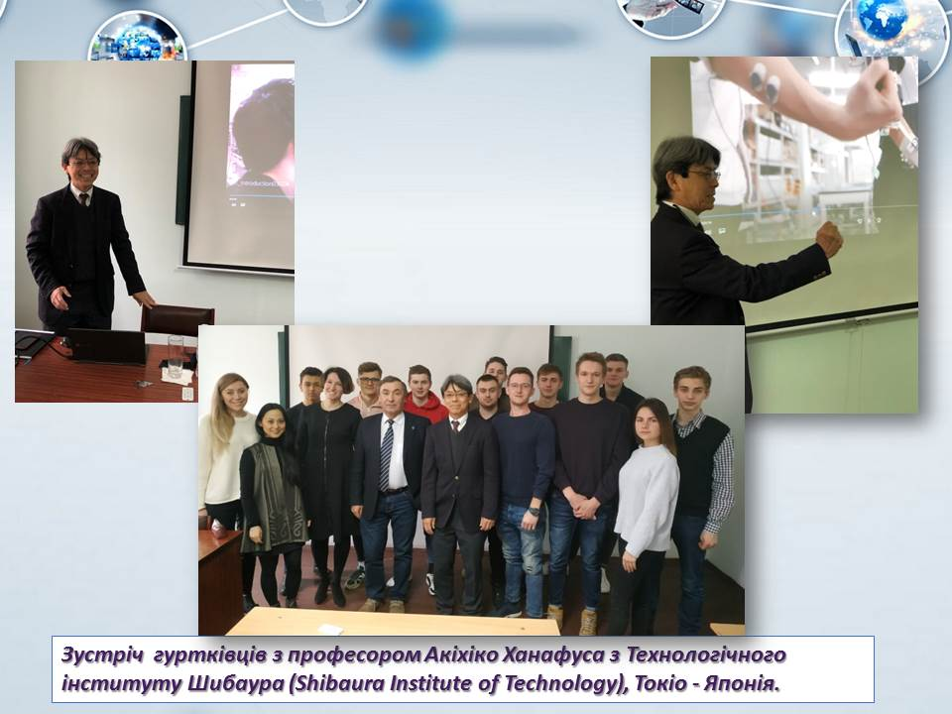
Оновлений склад гуртка – 2019-2020 н.р.
№ п/п | Прізвище, ім’я, по-батькові | Факультет | Курс, група
1. | Перетятько Влад | Механіко-технологічний | Магістр ТТР-1902
2. | Грачова Наталія | Механіко-технологічний | Бакалавр ТТ-1605
3. | Косаренко Олександра | Механіко-технологічний | Магістр АТ-1904
4. | Поліщук Влад | Механіко-технологічний | Магістр ТТР-1902
5. | Коваль Євгеній | Механіко-технологічний | Бакалавр ТТ-1605
6. | Яремчук Тетяна | Механіко-технологічний | Бакалавр АІ-1702
7. | Ковальчук Олександр | Механіко-технологічний | Магістр ТТР-1902
8. | Вівтоненко Олена | Механіко-технологічний | Бакалавр АІ-1701
9. | Біла Яна | Механіко-технологічний | Бакалавр АІ-1702
10. | Кривуля Євгеній | Механіко-технологічний | Магістр АТ-1904
11. | Маліновський Олег | Конструювання та дизайну | Магістр СГМ-1802
Активність гуртківців – 2019-2020 н.р.

Slide 4
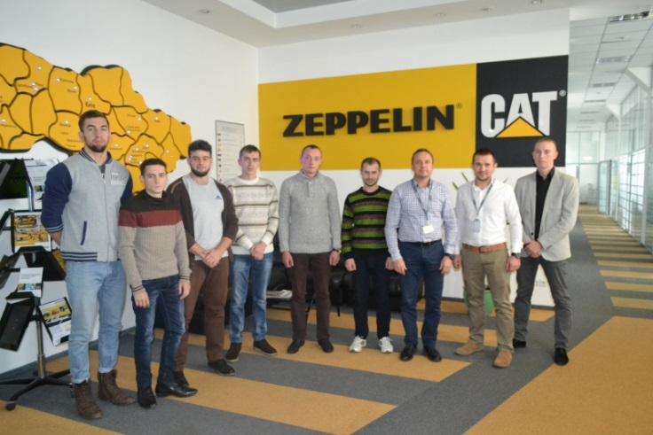
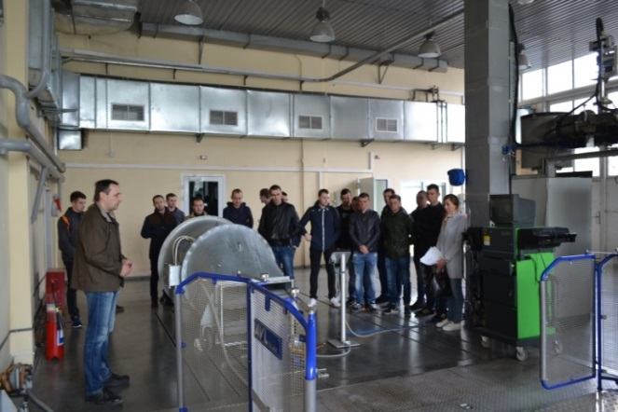
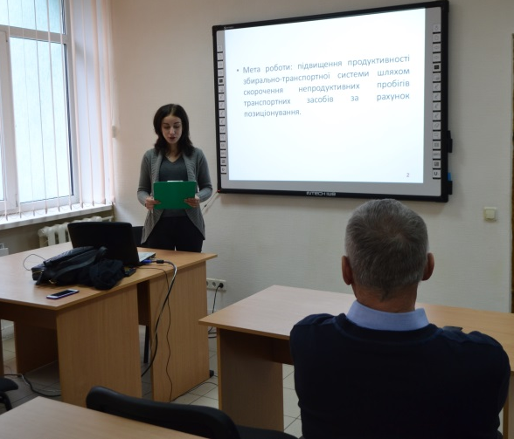
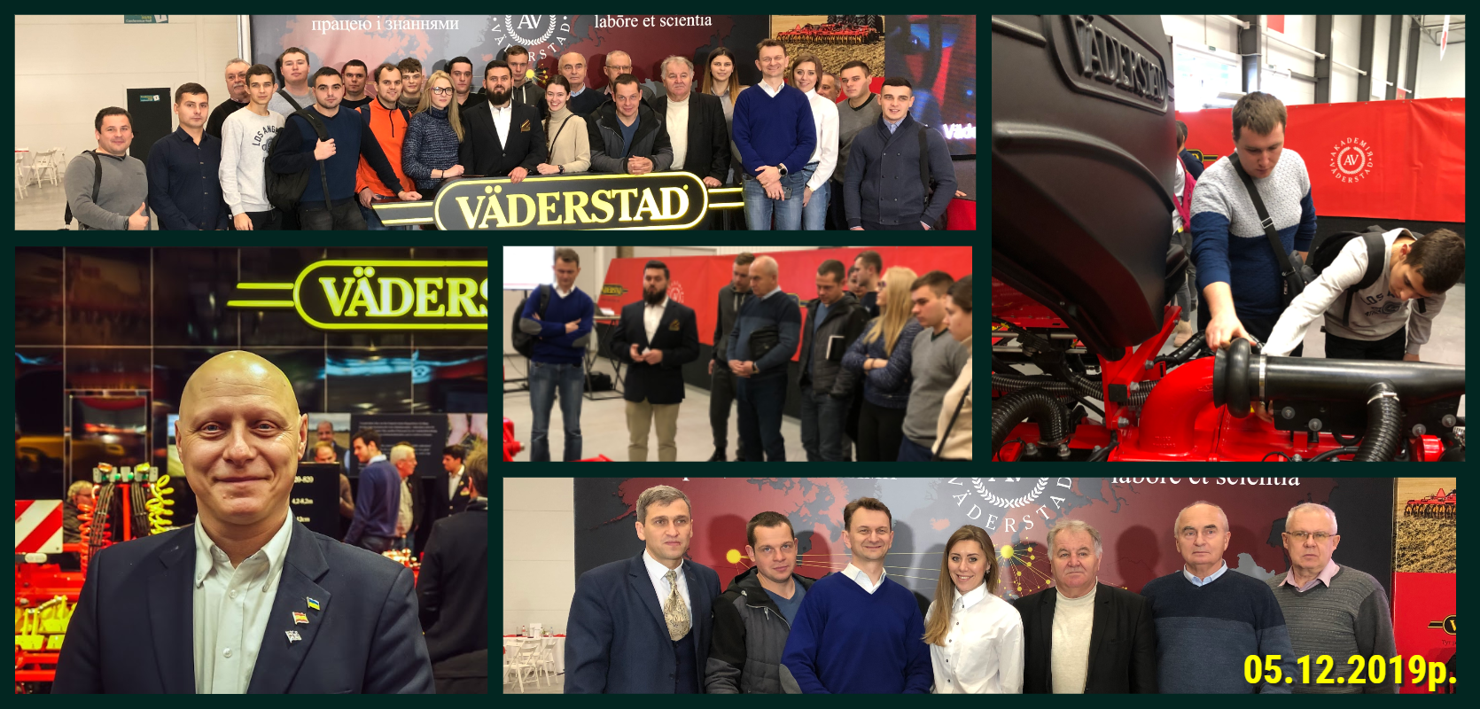
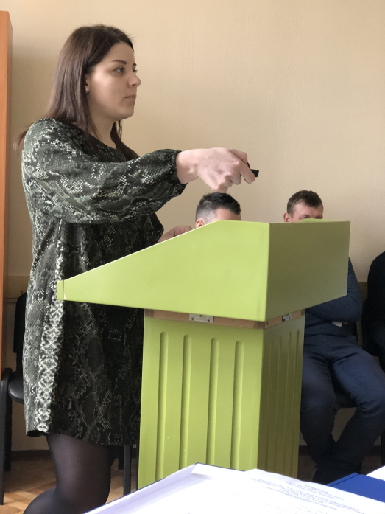
МИ - ІННОВАЦІЙНІ! СТУДЕНТИ ГУРТКА проводили виїзні семінарські заняття

Slide 5
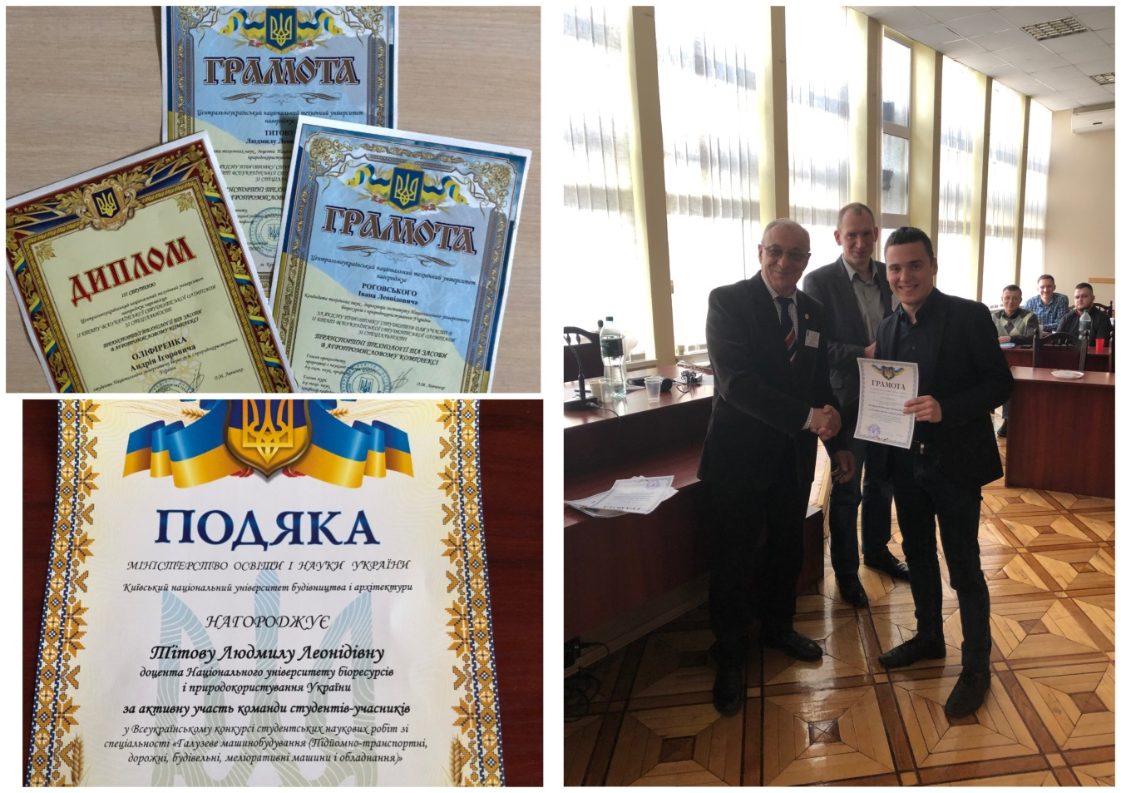
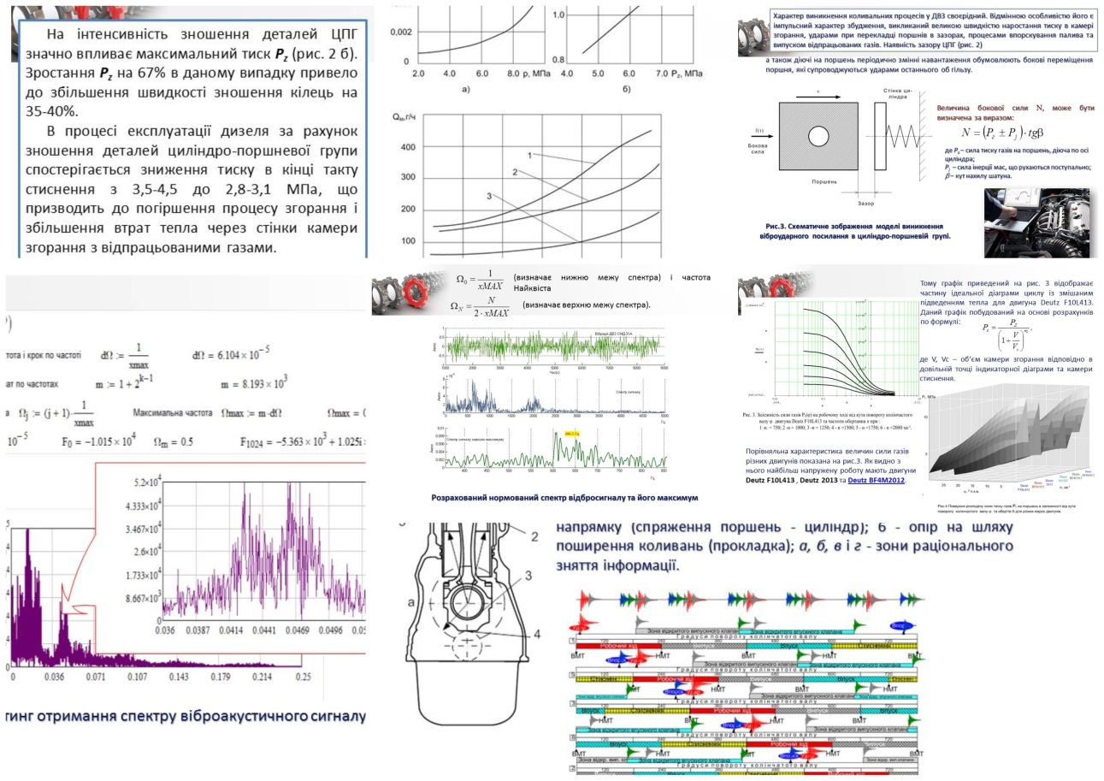
Участь в І турі Всеукраїнського конкурсу студентських наукових робіт 2019 н.р. зі спеціальності – «Галузеве машинобудування (машини аграрно-лісового та транспортного комплексів)»

Slide 6
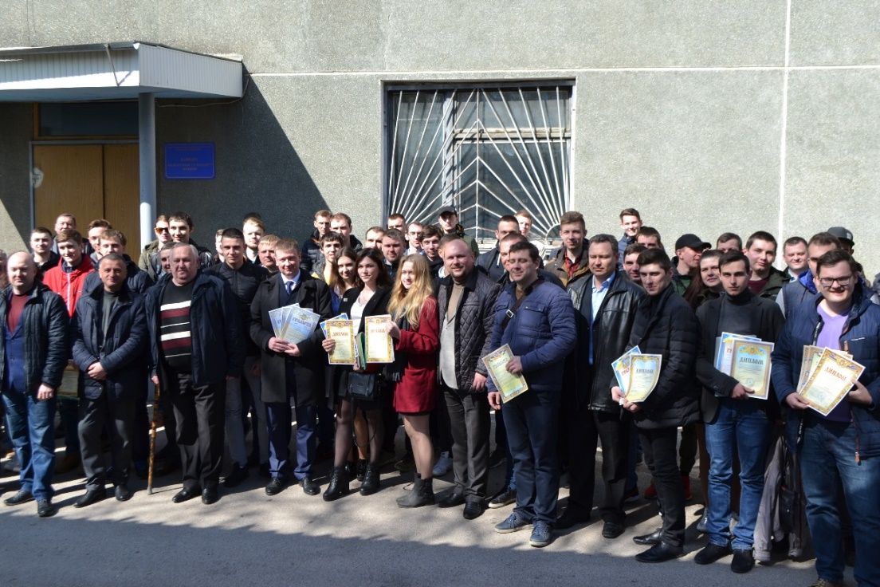
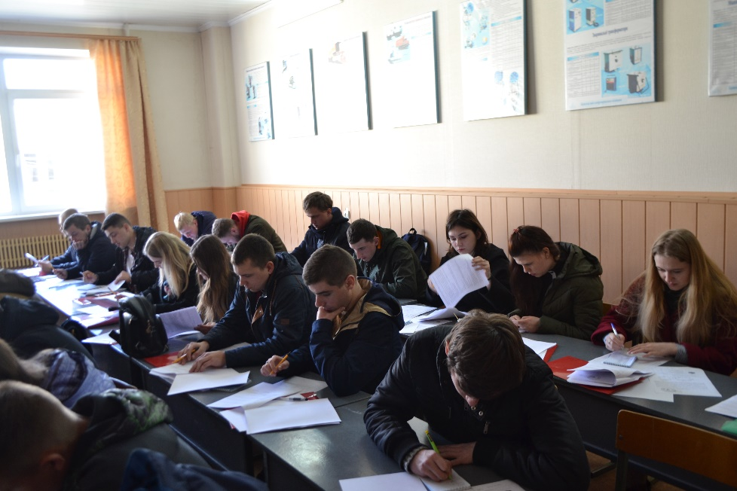
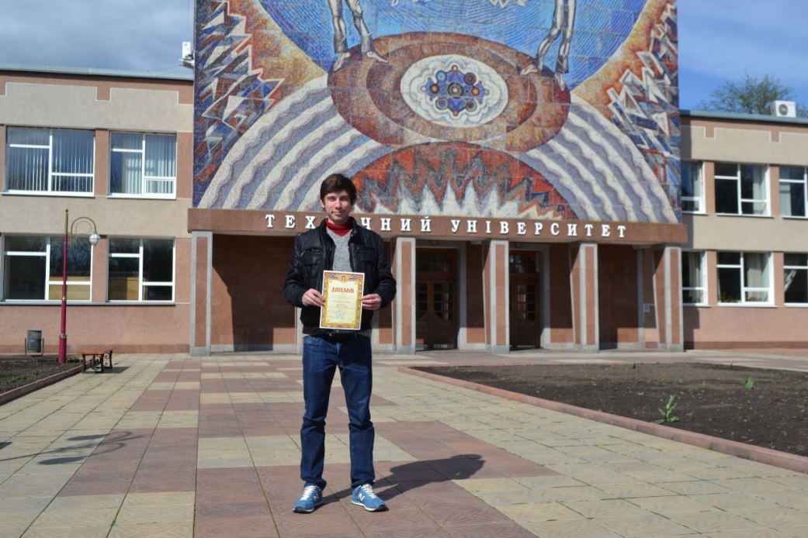
Оліфіренко Андрій Ігорович, студент механіко-технологічного факультету, бронзових призер (диплом ІІІ ступеня) ІІ етапу Всеукраїнської студентської олімпіади за спеціальності «Транспортні технології та засоби в агропромисловому комплексу» вересень 2019 року

Slide 7
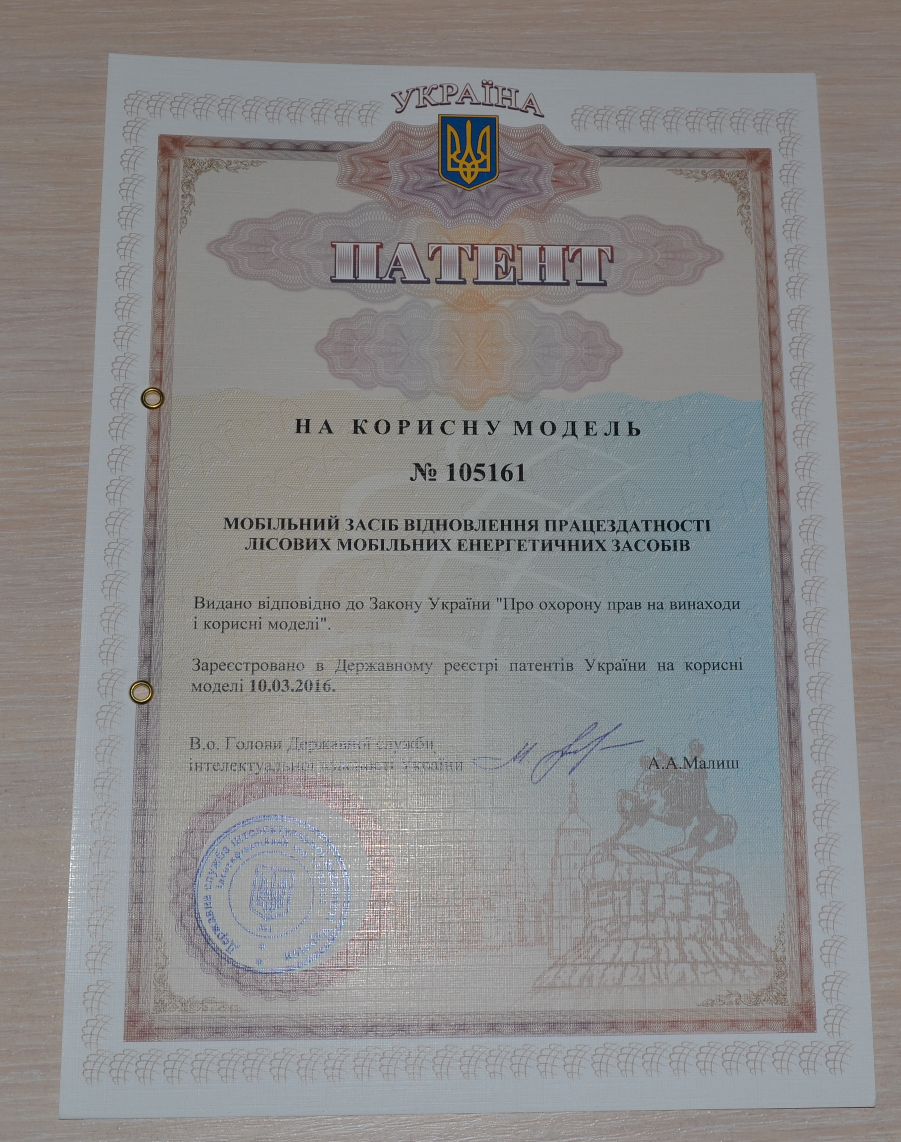
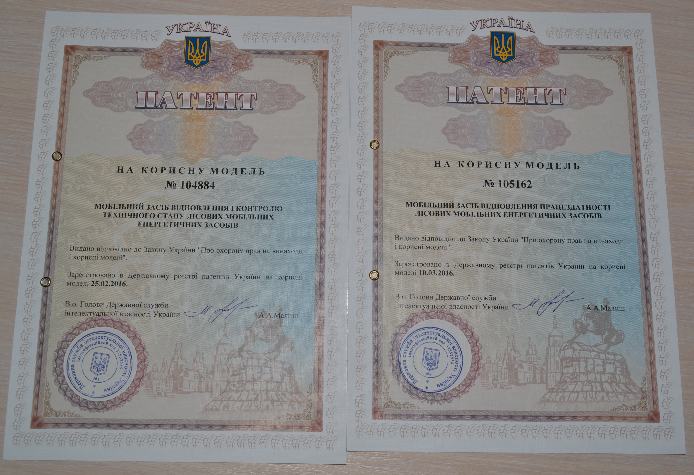
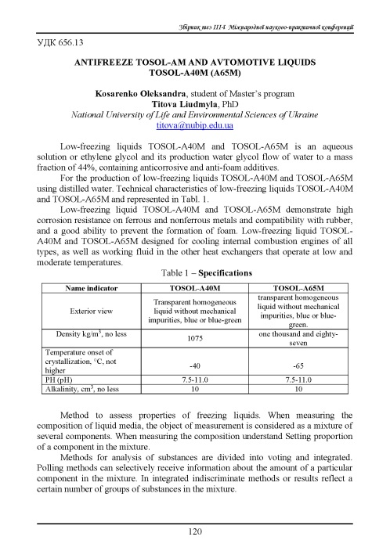
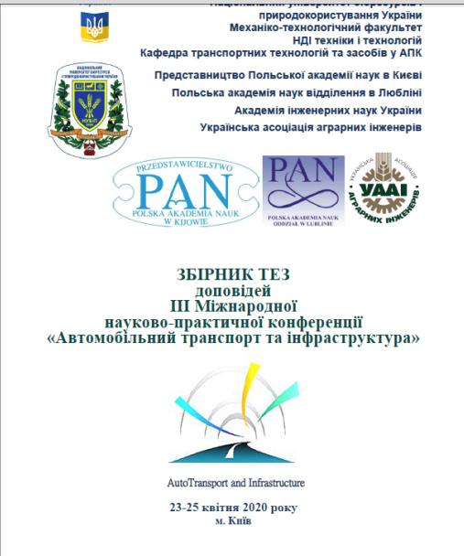
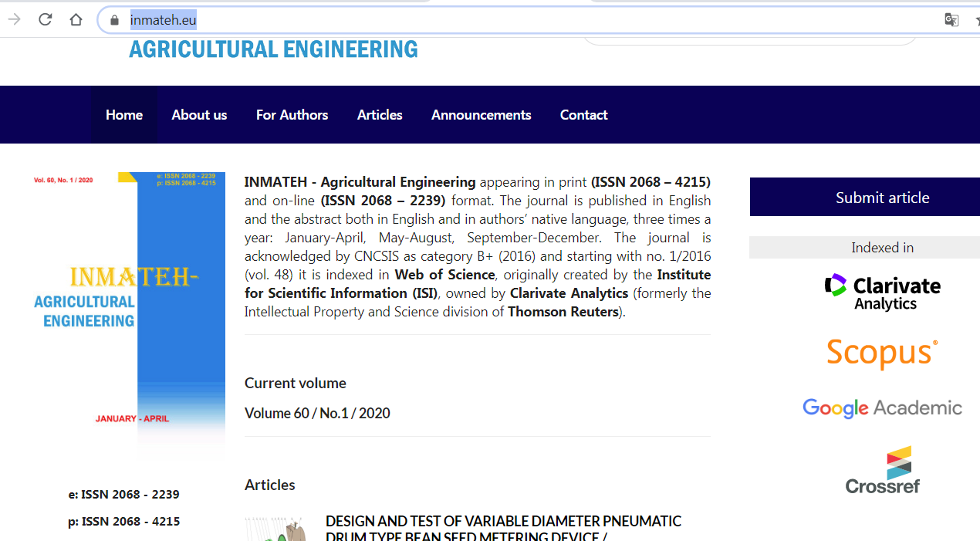
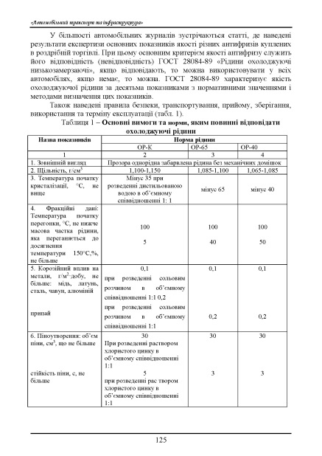
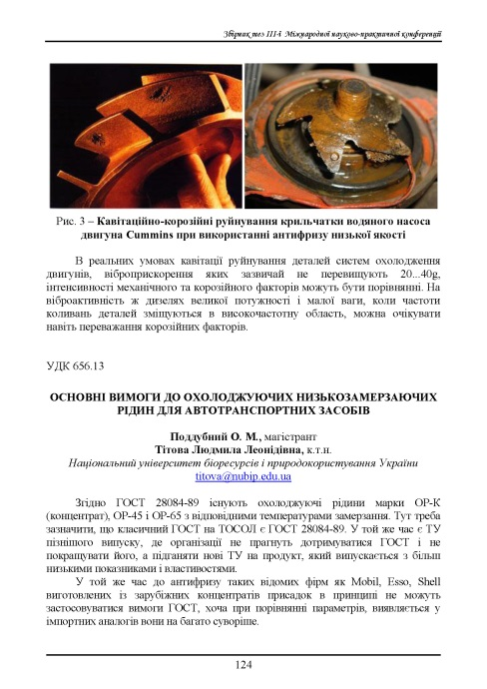
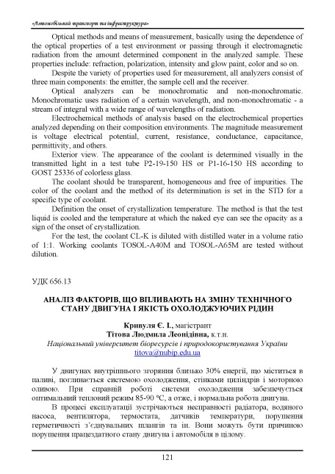
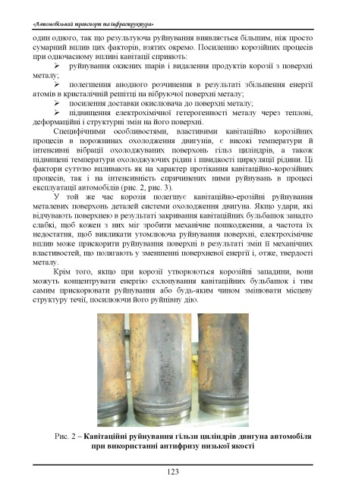
За 2019/ 2020 рік:
Доповідей на конференціях – 23
Опубліковано тез доповідей – 27
Статей в наукових фахових
виданнях України – 7
Патентів на корисну модель – 8
Подано статтю до наукометричної бази Scopus – 1 (https://inmateh.eu/)

Slide 8
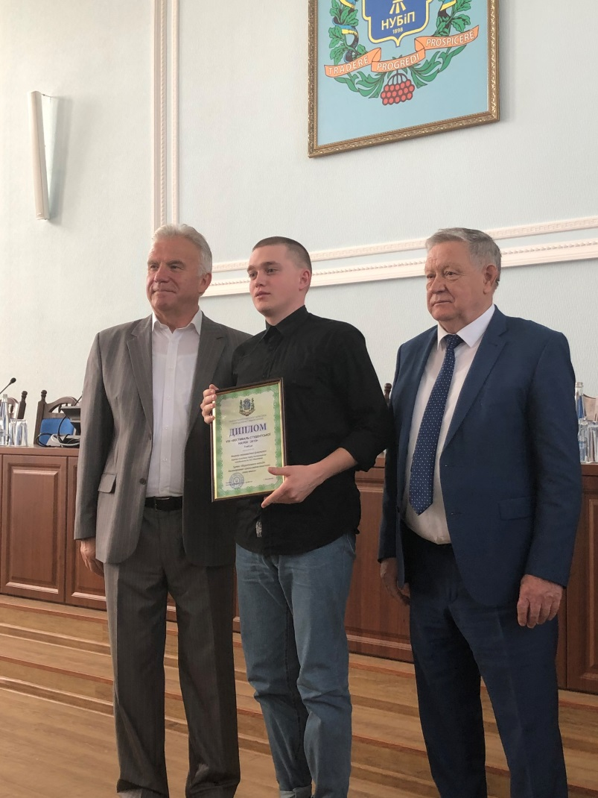
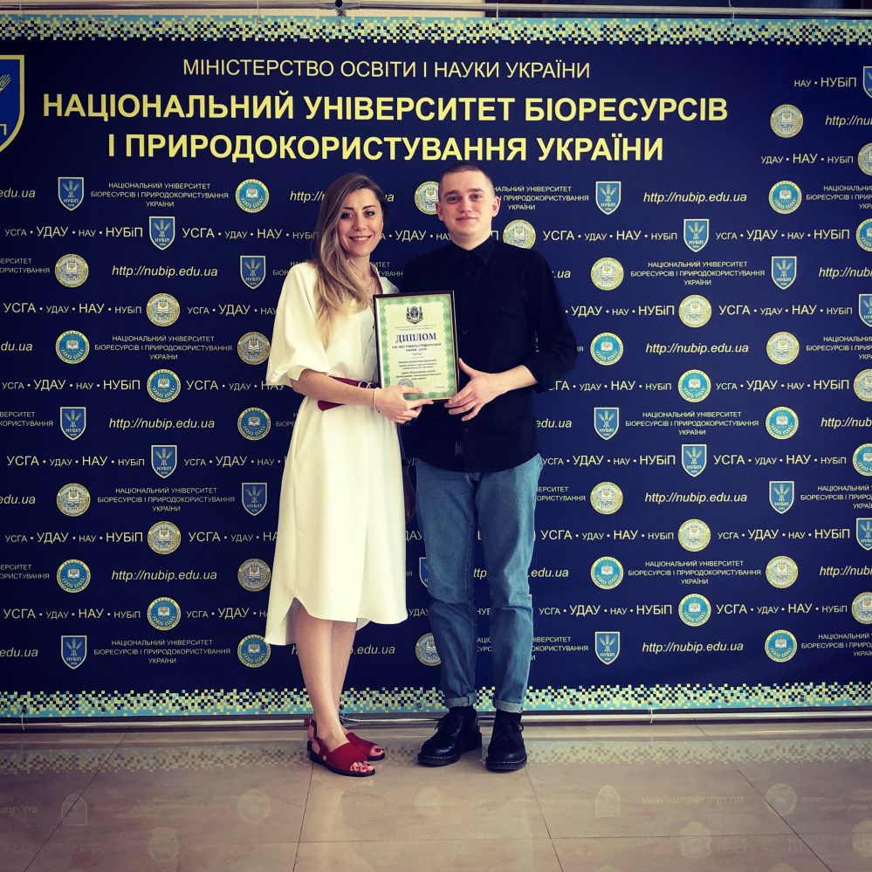
Перемога в VIIІ - му Фестивалі студентської науки 2019, в рамках Національного університету біоресурсів і природокористування України від 15 травня 2019 року

Slide 9
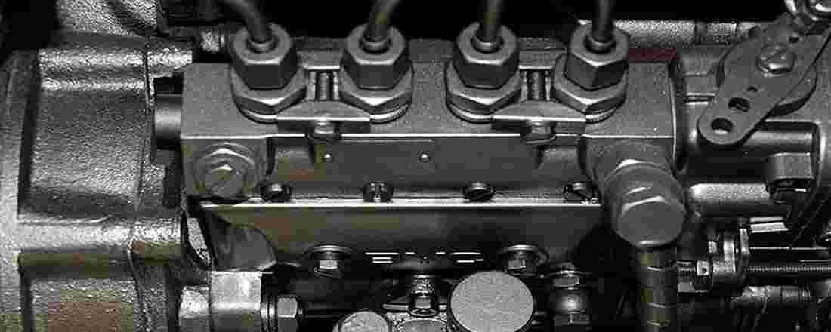
УДОСКОНАЛЕННЯ ДІАГНОСТУВАННЯ ПЛУНЖЕРНИХ ПАР ПНВТ ДИЗЕЛІВ С/Г ТЕХНІКИ
МЕТА ДОСЛІДЖЕННЯ ‑ забезпечення працездатності ПНВТ дизельного двигуна вдосконаленням діагностування плунжерних пар сільськогосподарської техніки.
ОБЄКТ – плунжерні пари ПНВТ дизеля сільськогосподарської техніки

Slide 10
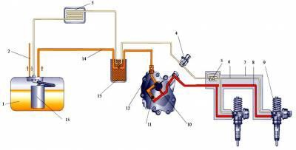
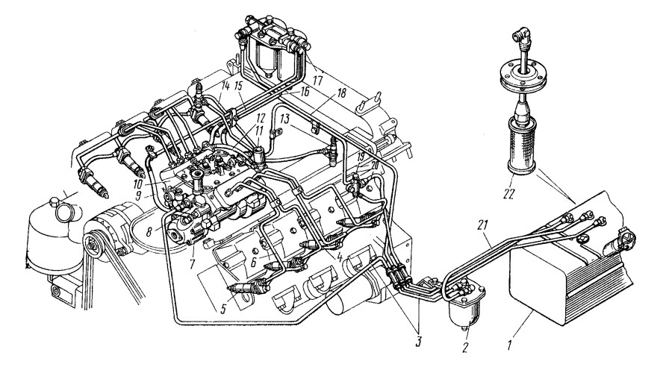
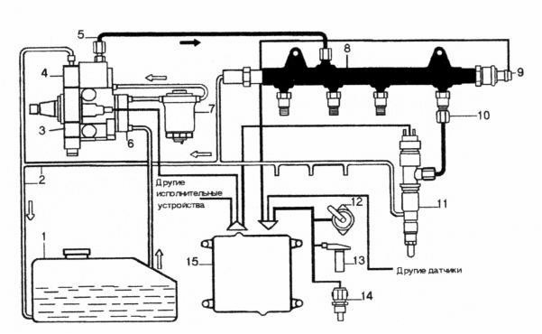
В останні десятиліття конструкції автотракторної техніки безперервно вдосконалювалися, підвищувалися вимоги до їх довговічності і надійності, що призвело до більш жорстким вимогам, що пред’являються до неї при розробці, експлуатації та обслуговуванні сільськогосподарської техніки.
Система живлення дизельного двигуна з насосом-форсунками
Паливна апаратура з розділеним уприскуванням
Схема системи живлення дизельних двигунів «Common Rail»:
1 ‑ паливний бак; 2 ‑ Трубопроводи зливу; 3 ‑ ПНВТ; 4 ‑ регулятор тиску;
5 ‑ паливопровід високого тиску; 6 ‑ паливопідкачуючий насос; 7 ‑ фільтр; 8 ‑ гідроакумулятор; 9 ‑ датчик тиску; 10 ‑ запобіжний клапан;
11 ‑ електрогідравлічна форсунка; 12 ‑ датчик педалі акселератора; 13 ‑ датчик частоти обертання і положення колінчастого вала;
14 ‑ температурний датчик; 15 ‑ блок управління

Slide 11
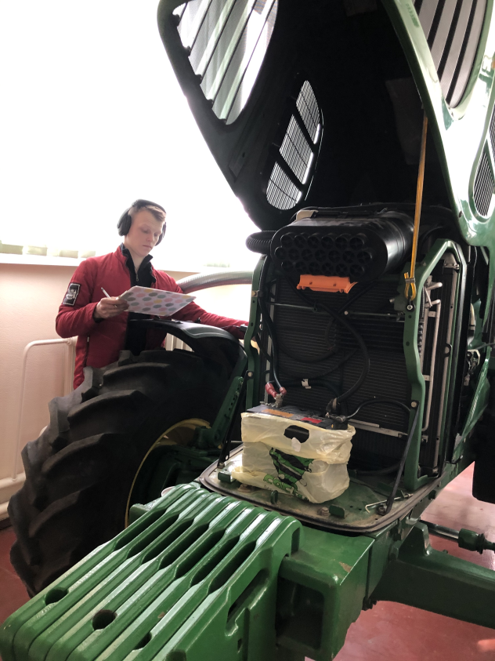
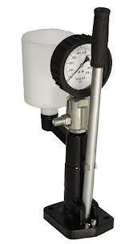
Ознаки порушення нормальної роботи паливної системи дизельного двигуна і необхідні технічні дії
Стенд для перевірки форсунок і стенд для перевірки форсунок (А1009)

Slide 12
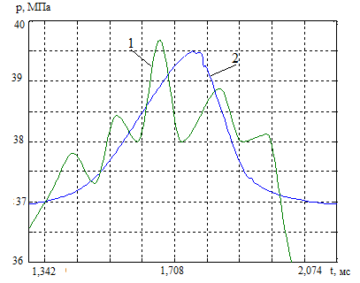
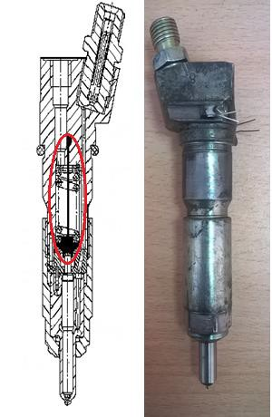
Процес зміни тиску в порожнині над плунжером залежить від особливостей наступних процесів: стисливості дизельного палива; витрати палива при закінченні через щілину між плунжером і втулкою; витрати палива при закінченні через канал коригуючого клапана ПНВТ
Залежності зміни тиску в ПНВТ і відновленого моделюванням тиску в часі для дизеля КАМАЗ-740.11-240, що працює на частоті обертання n = 600 хв⁻¹ без навантаження: (1) - дані математичної інтерполяції;
(2) - результати моделювання
Форсунка ПА дизеля КАМАЗ
з інфрачервоним оптичним датчиком переміщення голки

Slide 13
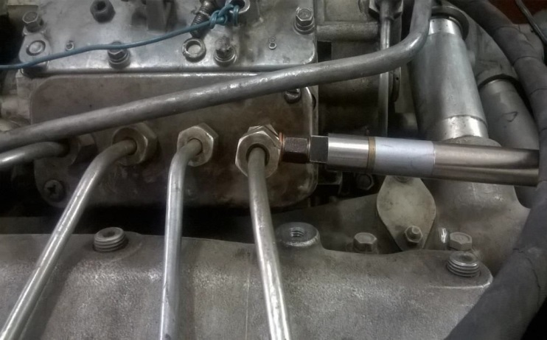
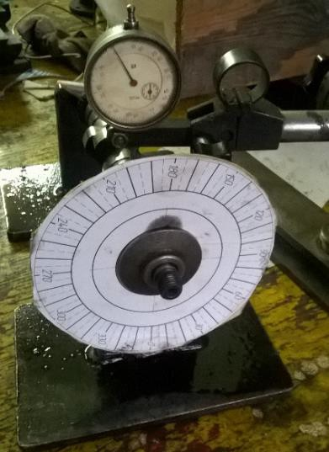
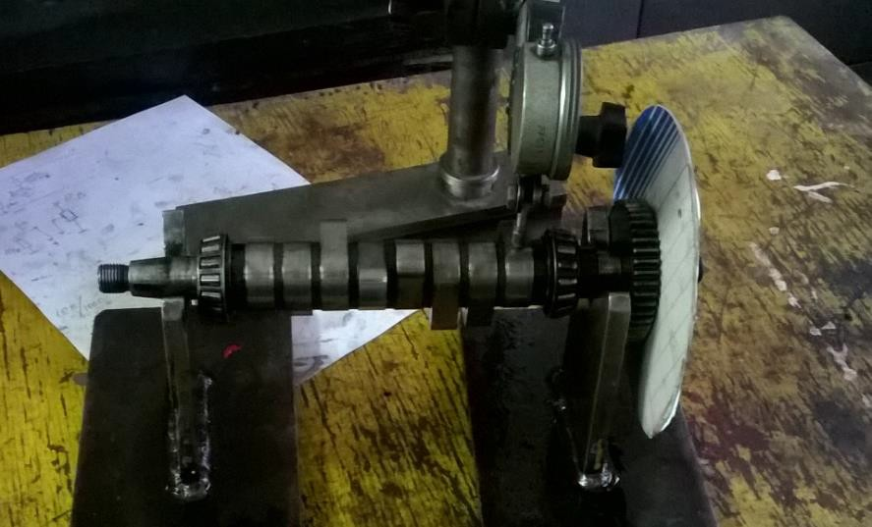
Відповідно до поставленої мети в експериментальній частині вирішувалися наступні завдання:
розробити і виготовити діагностичне пристрій паливної апаратури дизеля КАМАЗ-740.11-240 з датчиком переміщення голки;
розробити і виготовити електронний вимірювач переміщення голки форсунки;
отримуючи технічні характеристики роботи вузлів паливної апаратури дизеля для уточнення ММ подачі палива;
запропоновано оцінку точності вимірювання переміщення голки форсунки діагностичного пристрою непрямим методом.
Порядок операцій методики вимірювання переміщення плунжера від повороту кулачкового валу ПНВТ дизеля полягав у наступному:
кулачковий вал ПНВТ встановлювався на опори, розташовані на рівній горизонтальній поверхні;
встановлення механічного індикатора годинникового типу ІЧ-25 проводилося на окремій станини так, щоб його вимірювальний стрижень розташовувався на робочій поверхні кулачка перпендикулярно осі кулачкового вала у вертикальній площині, що перетинає вісь вала;
на місці індикатора ІЧ-25 встановлювалося положення «0» за допомогою регулювальних гвинтів станини його власника;
вимір значень положень плунжера за шкалою індикатора проводилася по кожному розі повороту кулачкового валу ПНВТ, відповідний 5 ± 0,25о п.кул.в,
- обчислення значень миттєвої швидкості переміщення плунжера
Пристосування та прилади для вимірювання переміщення плунжера від повороту кулачкового валу ПНВТ дизеля сімейства КАМАЗ-740

Slide 14
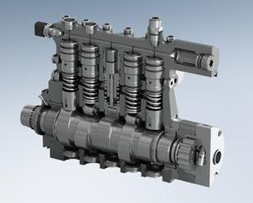
Несправності і відмови дизельних двигунів сільськогосподарської техніки, що спричинили постановку автотракторного агрегату на ПР
№ | Найменування | %
1 | Порушення регулювань ПНВТ | 36
2 | Знос плунжерних пар ПНВТ | 26
3 | Порушення роботи форсунок | 16
4 | Порушення герметичності | 9
5 | Порушення регулювань розподільної муфти ПНВТ | 7
6 | Механічний знос підшипників, посадочних місць, кулачкового вала і т.д. | 6
В результаті дослідження ПНВТ, що надходять на поточний ремонт, було виявлено, що основна причина - втрата щільності ущільнювачів пов’язаних елементів і збільшення радіального зазору в плунжерних парах. При цьому знос плунжерних пар і ущільнювачів в 8,4 і 1,7 секціях V-образного і рядного ПНВТ відповідно, виявився трохи вище ніж в інших. Це пов’язано з особливостями роботи двигуна. ПНВТ працює відповідно роботи циліндрів ДВЗ, а секції зі збільшеним зносом відповідають 1 і 5 циліндрах ДВЗ відповідно.

Slide 15
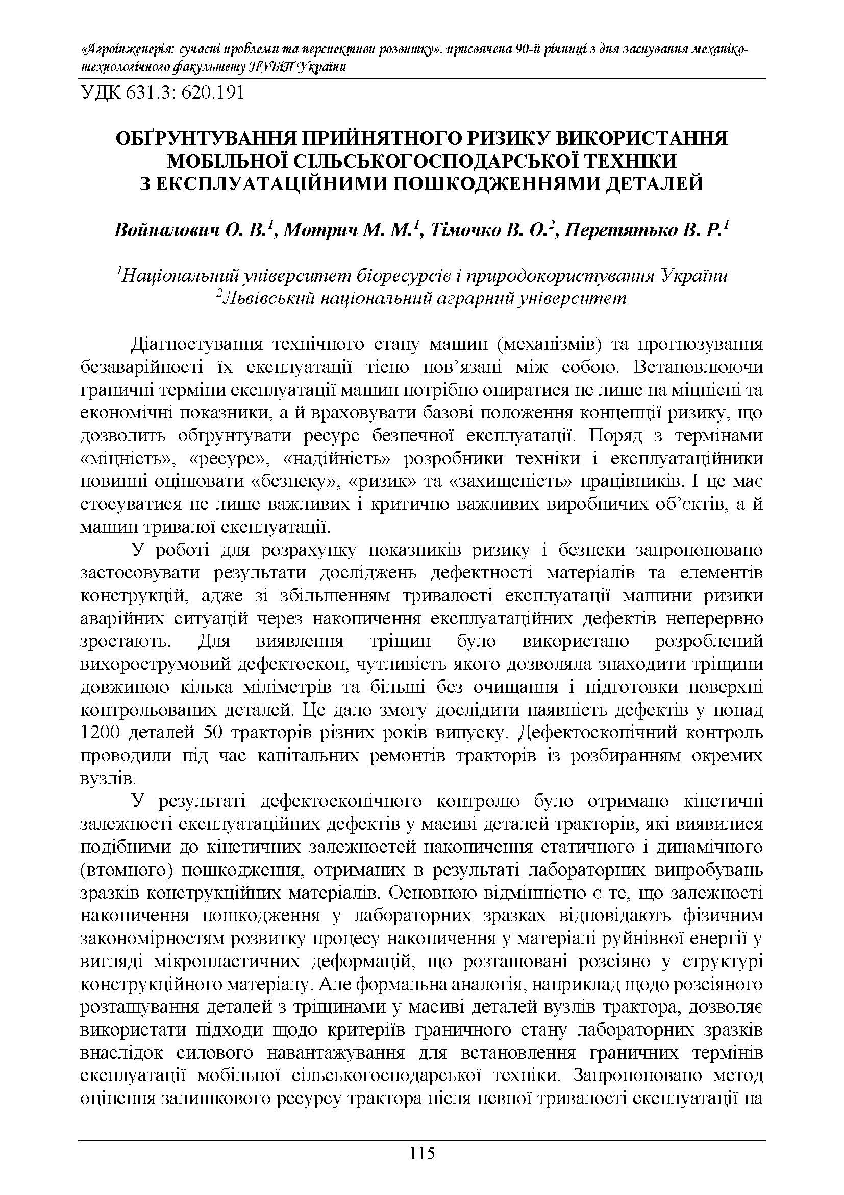
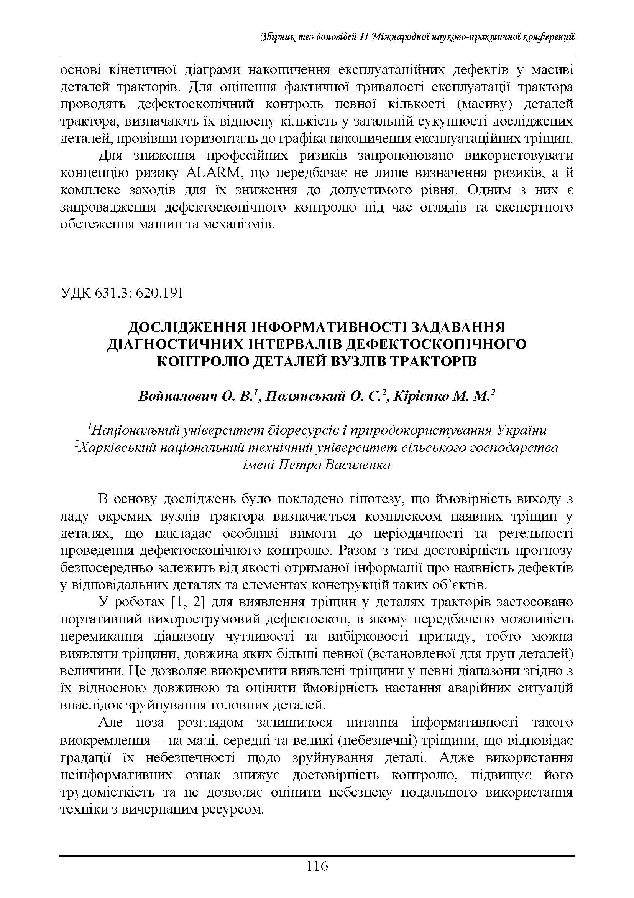


Slide 16
План на 2020-2021 н.р.
1
Проводити тематичні засідання гуртка тричі на місяць.
2
Приймати участь у Міжнародних та Всеукраїнських виставках і конференціях, тому що це ЦІКАВО і КОРИСНО!
3
Приймати участь у Всеукраїнських конкурсах студентських наукових робіт та олімпіадах.
4
Публікуватись у фахових та міжнародних виданнях.
5
Заохочення студентів до наукового гуртка.
Тема вивчення: аналіз методів діагностування і прогнозування технічного стану машин.
6
Наша сторінка на сайті: https://nubip.edu.ua/node/25191

Slide 17
Дякую за увагу!

